Slide 1
Marco de referencia
Todo a nuestro alrededor se mueve incluso los seres humanos, estamos en constante movimiento. El movimiento, se encuentra en cada parte de la naturaleza y ocurre en toda la gama de magnitudes, por lo que podemos decir que vivimos en un mundo en constante movimiento.
Desde el punto existen distintas terminologías que en Física, tienen su significado como es el caso de la trayectoria, movimiento, marco de referencia entre otras.

Slide 2
Marco de referencia
El marco de referencia puede ser una simple marca en el piso, el borde de una mesa, un punto fijo de partida, respecto de los cuales se describe la posición y el movimiento de los objetos.
¿Qué es un marco de referencia? Un marco de referencia es aquel punto o conjunto de puntos considerados inmóviles, respecto delos cuales se describen la posición y el movimiento de los objetos.

Slide 3
¿Qué es el movimiento?
El movimiento es la variación aparente de posición de un cuerpo en el espacio y en el tiempo.
Es decir que el movimiento es la acción y efecto de mover o moverse.
En la física, es considerado como el cambio de posición que experimenta un cuerpo u objeto con respecto a un punto de referencia en un tiempo determinado.
Los cuerpos u objetos en movimiento reciben el nombren de móviles.
Si un objeto no está cambiando de posición con el tiempo, con respecto a un determinado punto de referencia, decimos que dicho objeto esta en reposo.

Slide 4
Se denomina movimiento circular al movimiento plano descrito por un punto en trayectoria circular en torno a un punto fijo.
Cuando el centro de giro es el propio centro de mesas del objeto, el movimiento se denomina rotación y se distingue del anterior, en que mientras las partículas del objeto se mueven describiendo trayectorias circulares en torno al eje de rotación el objeto en sí no se traslada.

Slide 5
El movimiento circular a velocidad constante es el caso más simple de movimiento uniformemente variado ya que el objeto sólo puede describir dicha trayectoria si existe una aceleración y una fuerza actuando sobre el objeto constante en dirección al centro de rotación denominada «centrípeta»; por ejemplo en el caso de un satélite en orbita geoestacionaria fuerza es la de la gravedad, en un automóvil trazando una curva es el rozamiento entre el neumático y el asfalto y en el caso de la honda con la que David derrotó a Goliat la cinta de cuero que retenía la piedra.

Slide 6
Si el vínculo desapareciera en cualquiera de ellos el objeto: satélite, automóvil o piedra, abandonaría la trayectoria circular para seguir una trayectoria rectilínea en virtud de la primera Ley de Newton como bien pudo comprobar el desafortunado Goliat.
Por lo tanto, se puede considerar existen varios tipos de movimiento y ende, tipos de trayectorias

Slide 7
Teniendo en cuenta la existencia de una aceleración centrípeta o radial, se denomina movimiento circular uniforme aquella en el que la velocidad angular no varía (el módulo de la velocidad lineal es constante; pero varía su dirección) y uniformemente variado aquel en el que existe aceleración tangencial, además de la radial, y es constante, variando entonces tanto el módulo de la velocidad como su dirección.

Slide 8
Trayectoria:
La trayectoria es la línea compuesta por todos los puntos por los
cuales ha pasado el cuerpo en movimiento, cual puede ser rectilíneo curvilíneo entre otros. Al moverse los cuerpos, estos se deslizan de diferentes modos y sobre muy diversas trayectorias.
En realidad , los cuerpos , cuando se mueven , se desplazan de diferentes maneras y sobre muy distintas trayectorias.
Como la trayectoria rectilínea, circular, elíptica, parabólica entre otras.

Slide 9
Trayectoria rectilínea: La trayectoria rectilínea es la figura que dibuja un objeto que se mueve en línea recta.
Trayectoria circular: Este tipo de trayectoria la experimentamos con frecuencia en nuestro medio cuando hacemos girar una rueda, también al observar las vueltas que da un carrusel.
Trayectoria elíptica: Es aquella trayectoria que realiza un cuerpo como el movimiento que realizan los planetas y los satélites.

Slide 10
La trayectoria juega un papel importante porque se utiliza para controlar el vuelos de los aviones, para los astronautas, para definir responsabilidades en accidentes automovilísticos, entre otras cosas.
Se llama trayectoria al camino que sigue el objeto cuando se mueve de una posición inicial a una posición final.

Slide 11
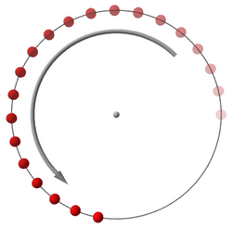
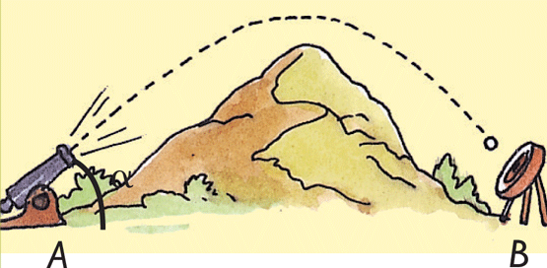
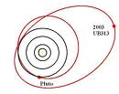
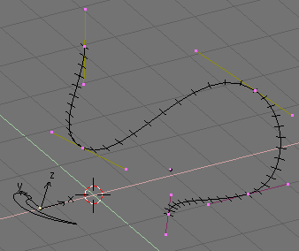
Algunas representaciones de tipos de trayectorias
circular
parabólica
elíptica
irregular
rectilíneo

Slide 12
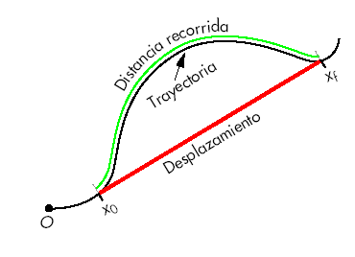
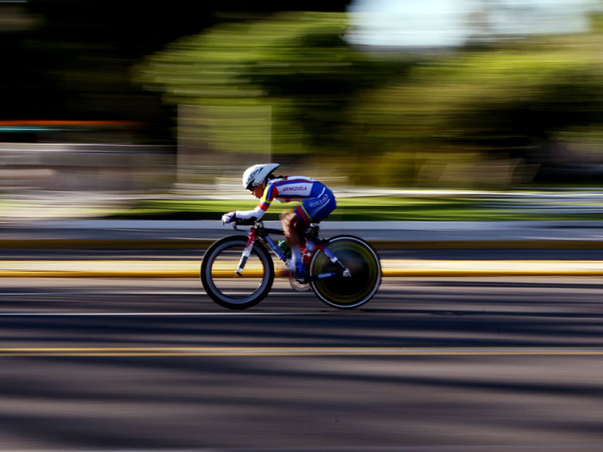
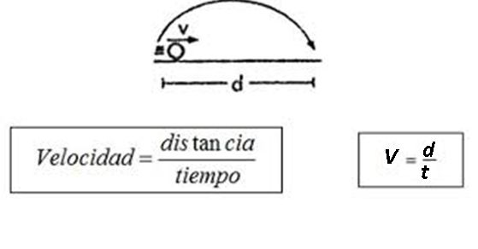
Desplazamiento, rapidez, velocidad y tiempo

Slide 13
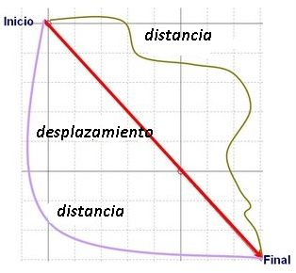
Desplazamiento
El desplazamiento se refiere a la distancia y la dirección de la posición final respecto a la posición inicial de un objeto.
Al igual que la distancia, el desplazamiento es una medida de longitud por lo que el metro es la unidad de medida.
Sin embargo, al expresar el desplazamiento se hace en términos de la magnitud con su respectiva unidad de medida y la dirección.
El desplazamiento es una cantidad de tipo vectorial.
Los vectores se describen a partir de la magnitud y de la dirección.
Para el desplazamiento solo importa el punto de inicio y el punto final.

Slide 14
La diferencia entre distancia y desplazamiento es que:
La distancia es una medida de longitud total recorrida a lo largo del trayecto
El desplazamiento, únicamente toma en cuenta la longitud entre la posición inicial al momento de partida y la posición final al momento de llegada.
Rapidez
La rapidez es una magnitud de la velocidad, no tiene dirección.
Velocidad
La velocidad es una magnitud física, que requiere de la dirección y se determina como una relación entre el desplazamiento y el tiempo, de carácter vectorial que expresa la distancia recorrida de un objeto por unidad de tiempo.
La velocidad es un concepto vectorial, mientras que rapidez es un concepto
escalar.

Slide 15
En el SI, la rapidez, al igual que la velocidad se expresan en m/s (metros entre segundos).
Fórmula para averiguar la velocidad

Slide 16
Tiempo
El tiempo es una magnitud física con la que medimos la duración o separación de acontecimientos, sujetos a cambio, el tiempo permite ordenar los sucesos en secuencias, estableciendo un pasado, un futuro y un tercer conjunto de eventos ni pasados ni futuros respecto a otro.
La unidad de tiempo seleccionada es el segundo

